Slide 1

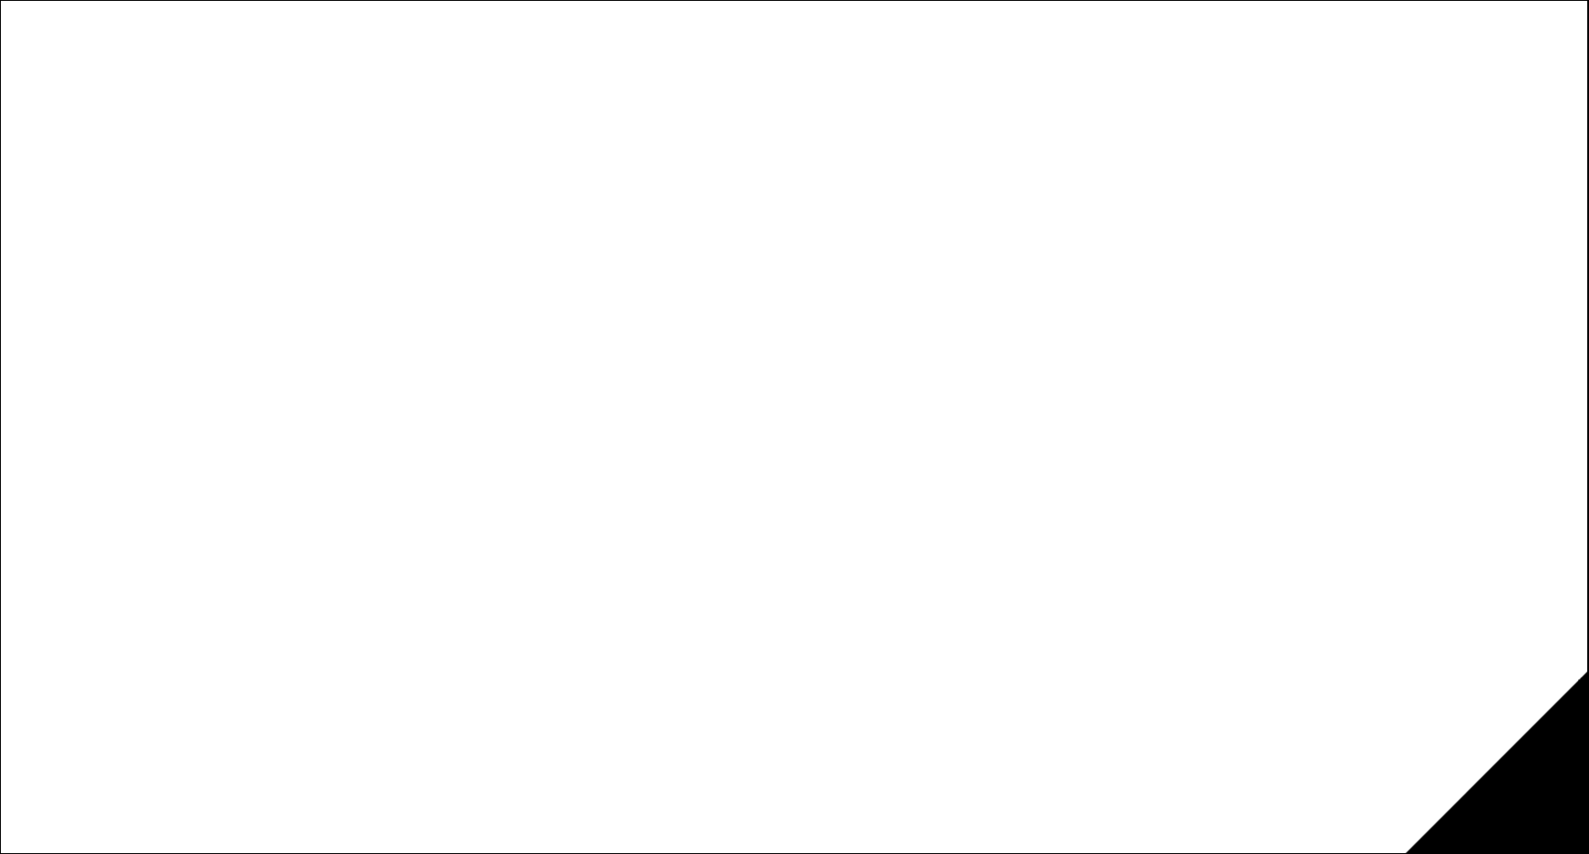


Uart_fifo_10000_counter
System Verilog 검증
Harman_2기
팀원 : 심재훈, 이승후

Slide 2

01
02
03
개요
Uart_Rx
FIFO
CONTENTS
04
05
06
Uart_Tx
Uart_FIFO
10000_counter simulation
07
Trouble Shooting

Slide 3

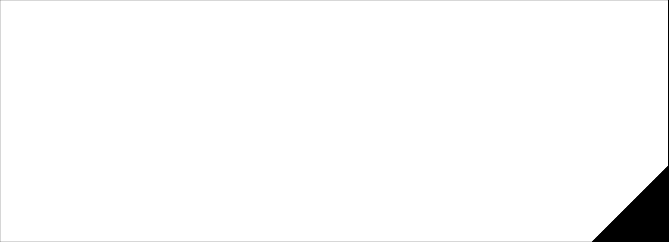

PART 1.
개요

Slide 4

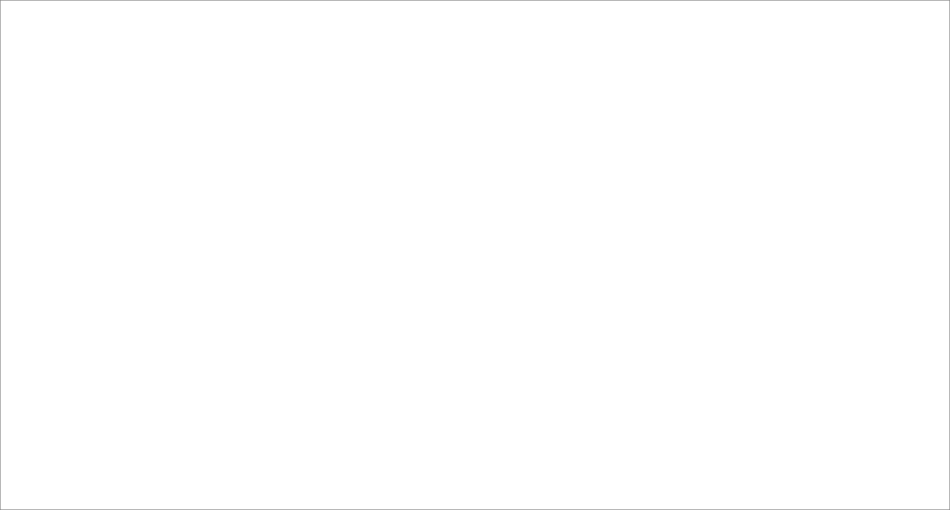
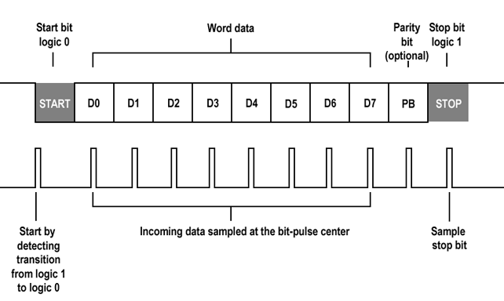
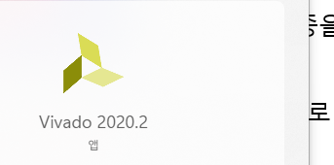


개요 및 부품스펙
프로젝트 개요 : systemverilog로 uart를 verification진행하고 stopwatch가 제대로 동작을 하는 지 검증을 해보는 프로젝트
Verilog를 확장한 언어로, 디지털 회로 설계와 검증을 모두 지원
혹은 두 줄 버전:
설계: 모듈·인터페이스·자료형 확장으로 복잡한 회로 표현
검증: 클래스·OOP·랜덤화로 대규모 칩 검증 지원
UART 통신
의미: Universal Asynchronous Receiver/Transmitter
방식: Tx, Rx 두 선과 GND만으로 직렬 데이터 전송 프레임 구조: 시작 비트 → 데이터 비트→ 패리티→ 정지 비트
특징: 구조 단순, 구현 쉬움 → 임베디드/센서/MCU 통신에 널리 활용

Slide 5


PART 2.
Uart_Rx
Chapter 1 키워드
Chapter 2 키워드
Chapter 3 키워드

Slide 6
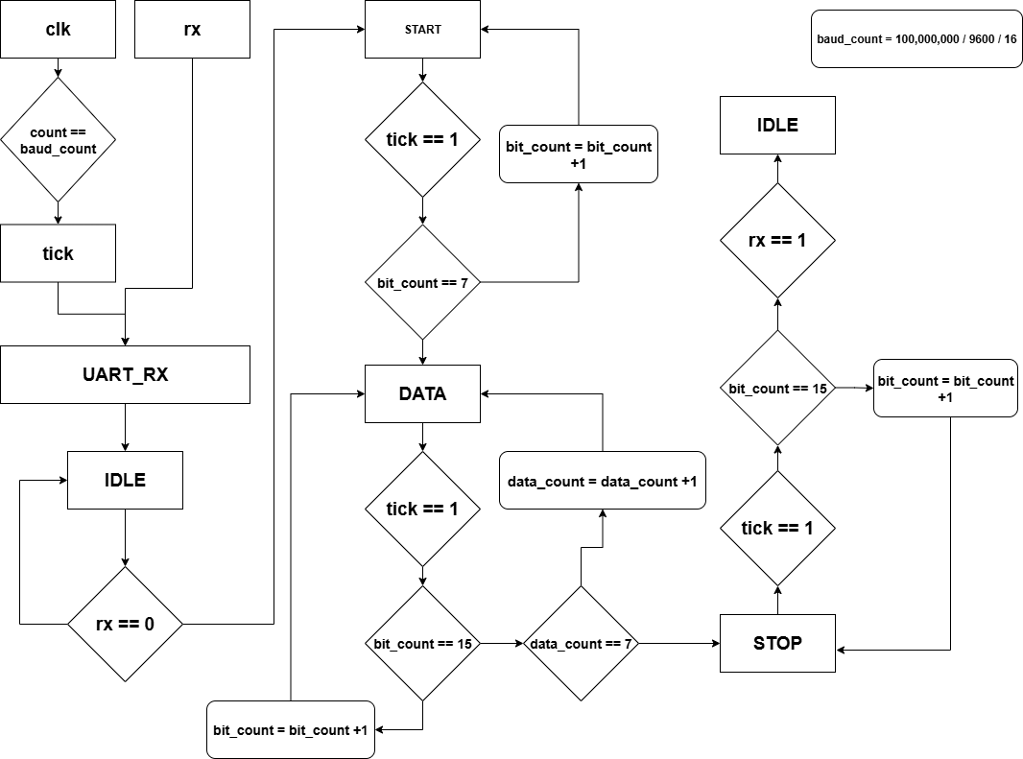
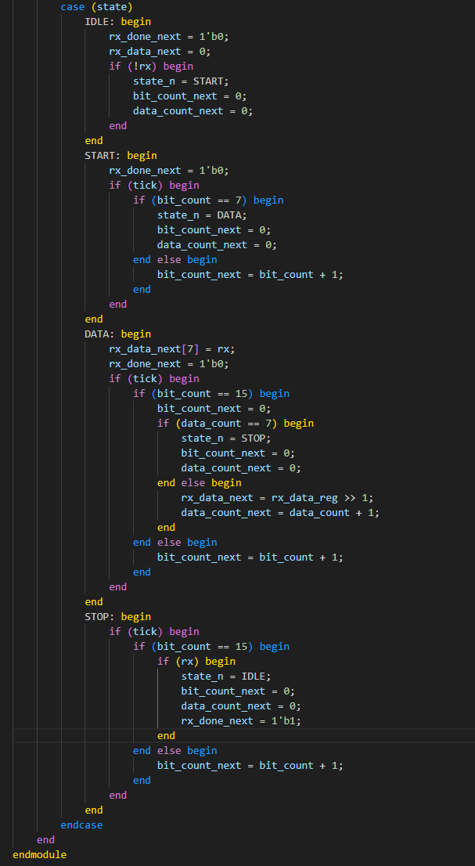

Uart_Rx
핵심 키워드 A

Slide 7
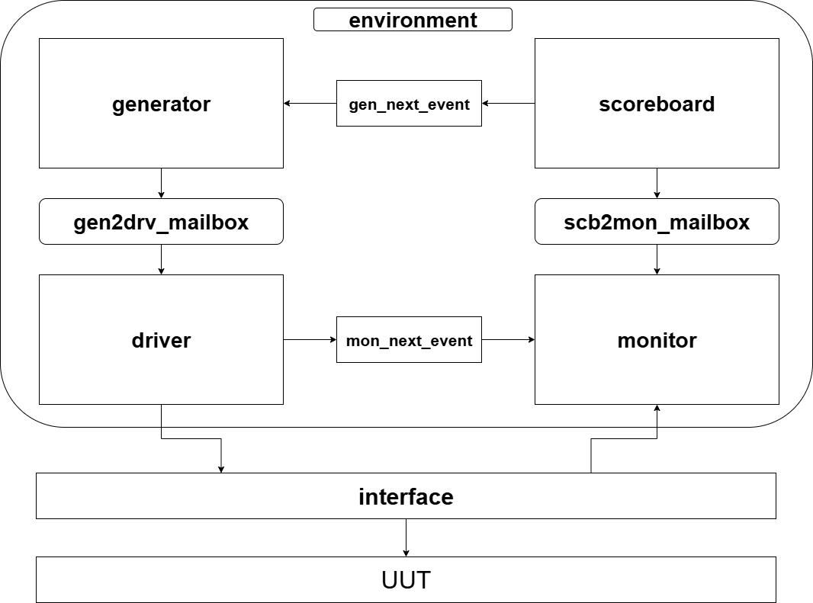
Uart_Rx

Slide 8
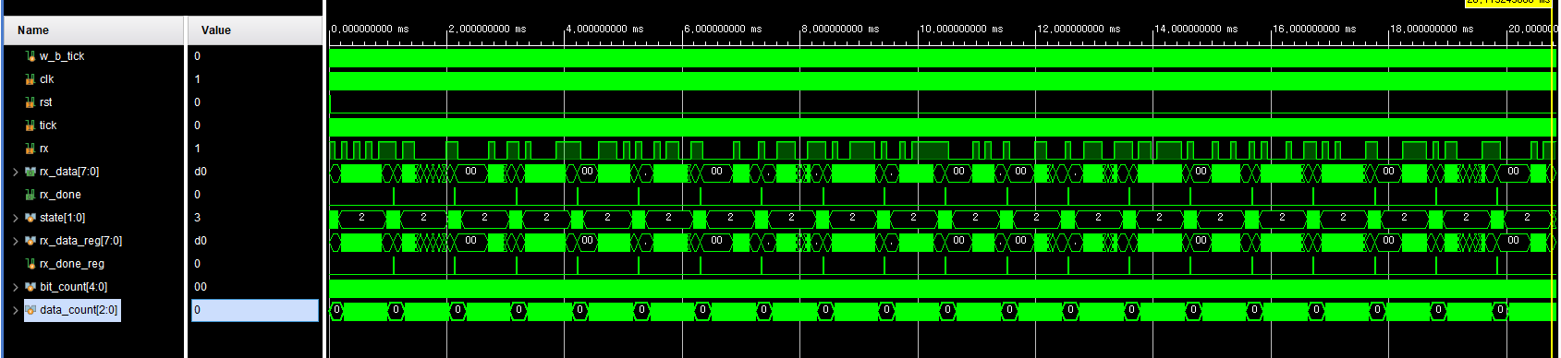
Uart_Rx

Slide 9
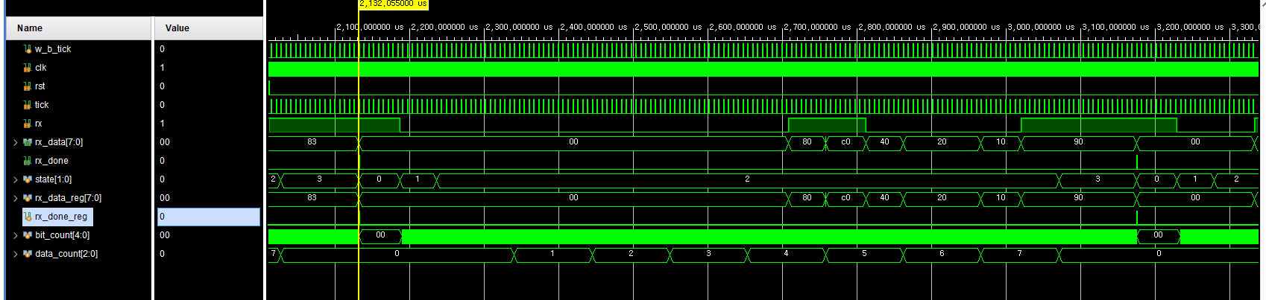
Uart_Rx

Slide 10
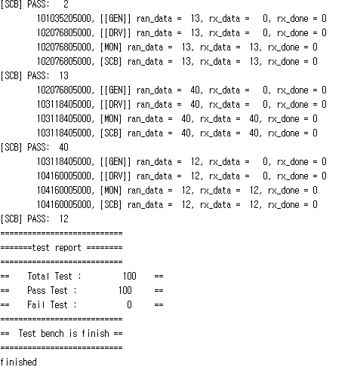
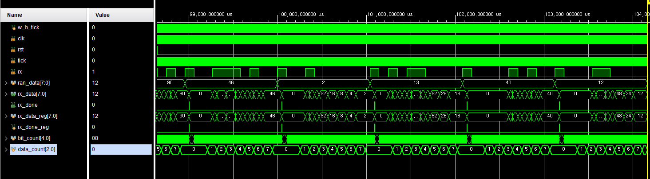
Uart_Rx

Slide 11
PART 3.
FIFO
Chapter 1 키워드
Chapter 2 키워드
Chapter 3 키워드

Slide 12
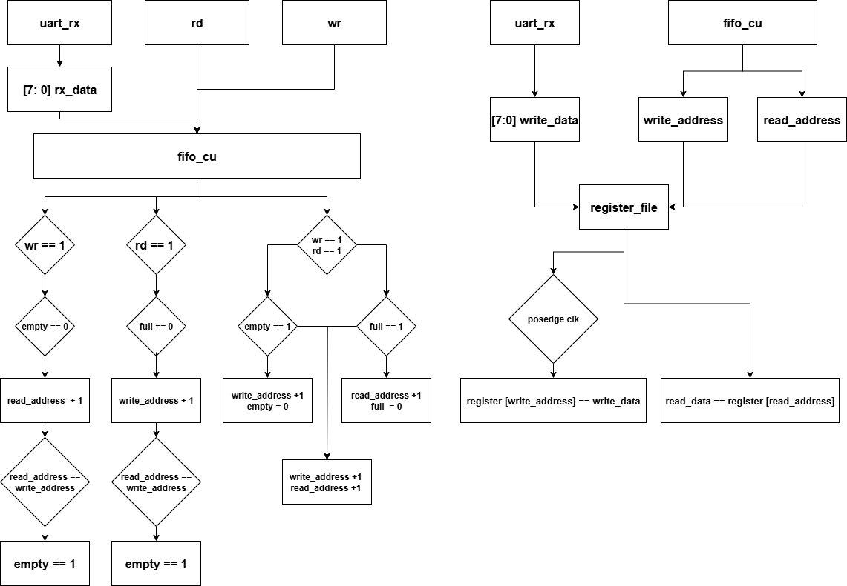
FIFO

Slide 13
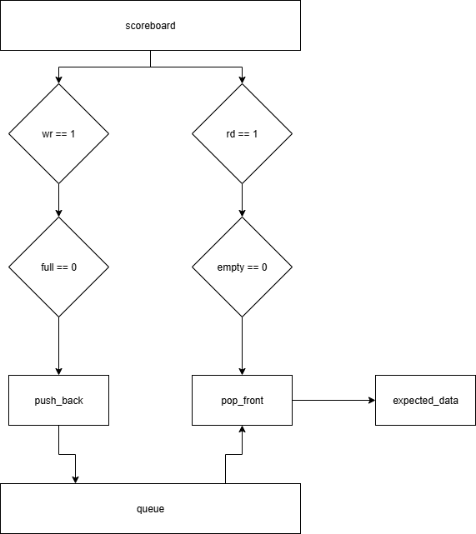
FIFO

Slide 14
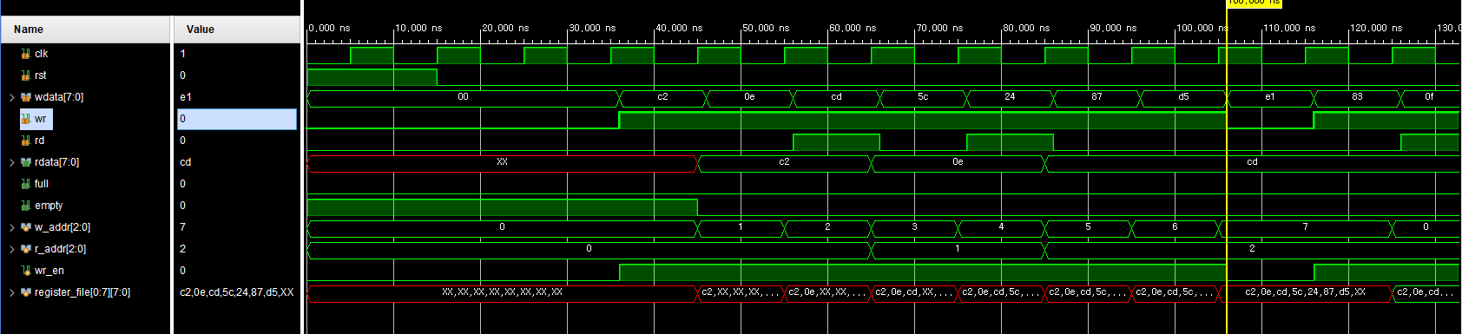
FIFO

Slide 15
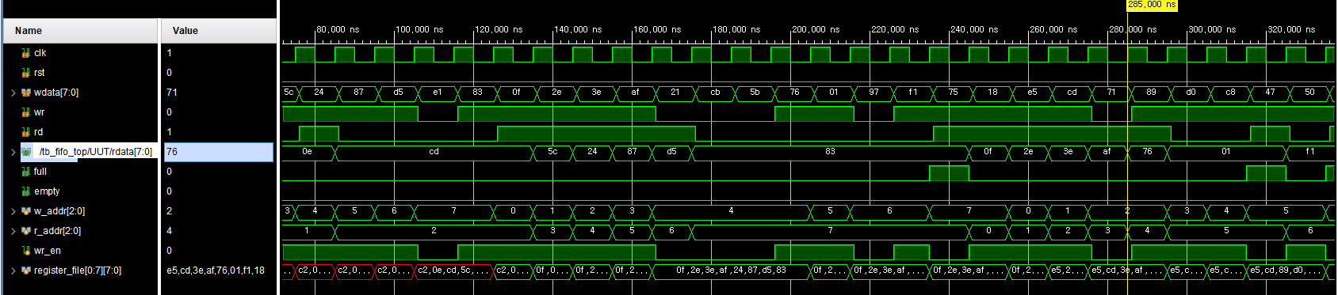
FIFO

Slide 16
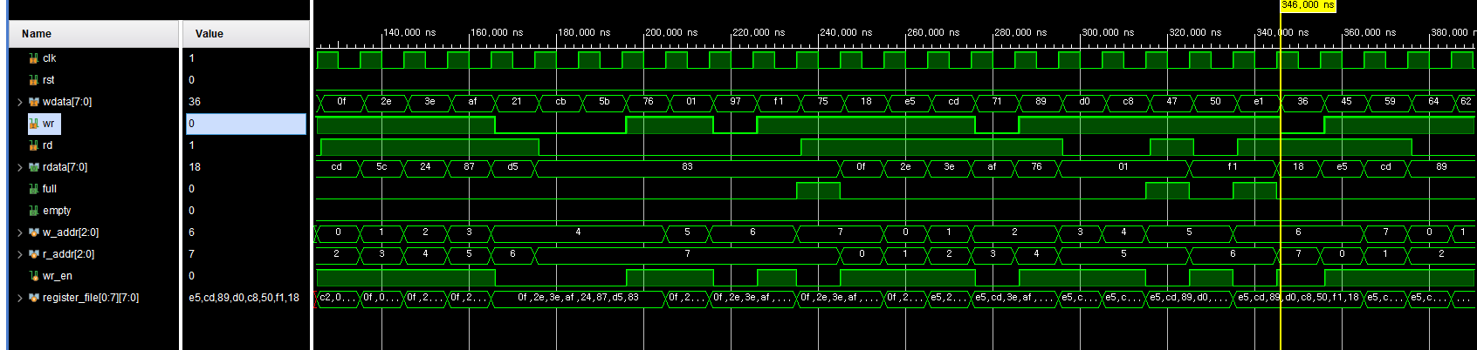
FIFO

Slide 17
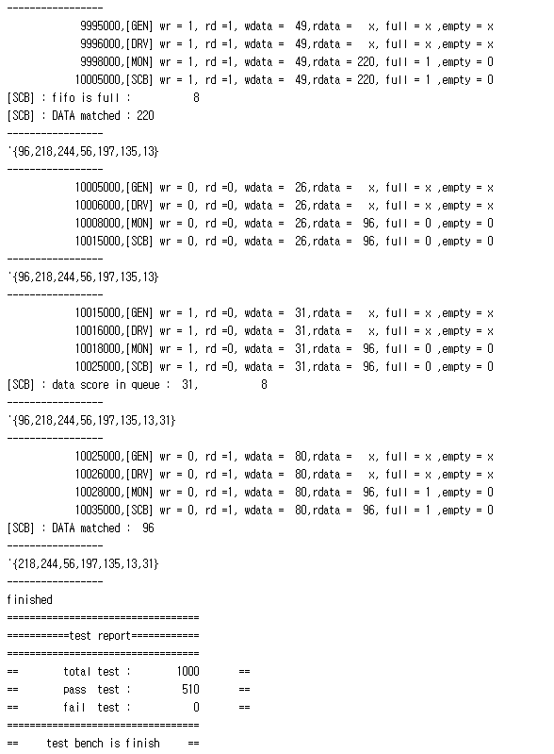
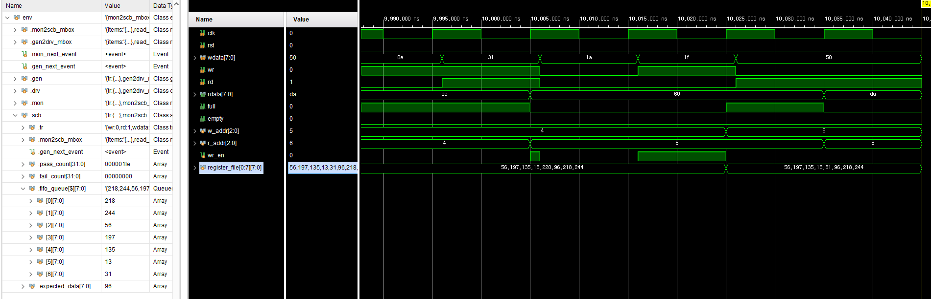
FIFO

Slide 18
PART 4.
UART_TX
Code review
TESTBENCH
TSL_CONSLOLE

Slide 19
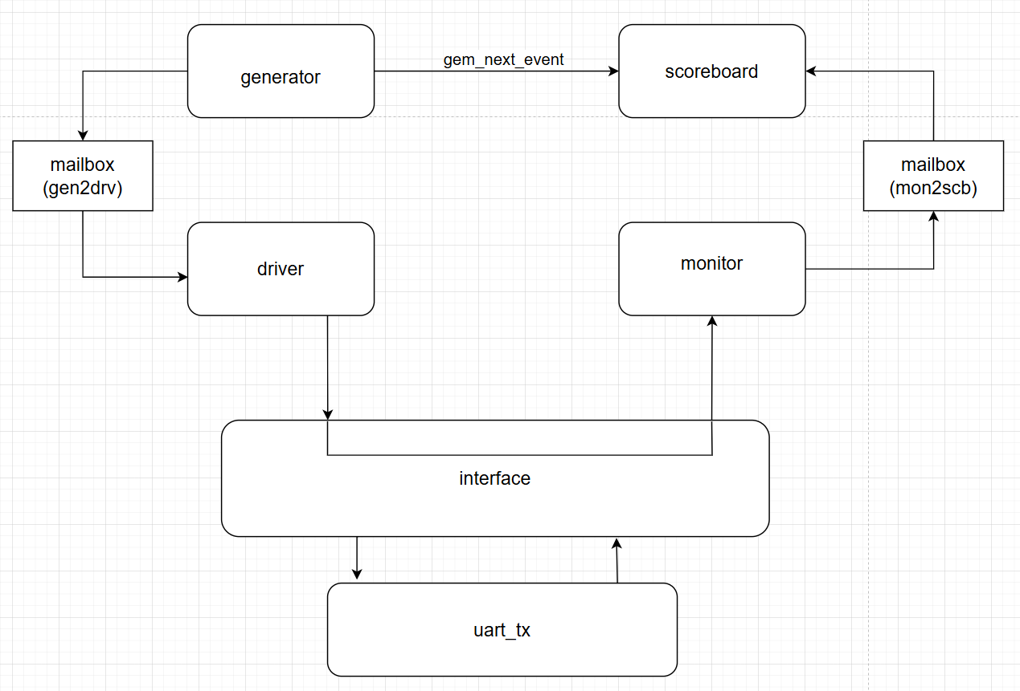

Slide 20
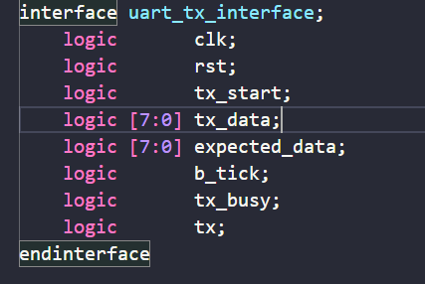
UART_TX
DUT와 Testbench를 연결해주는 통합 케이블

Slide 21
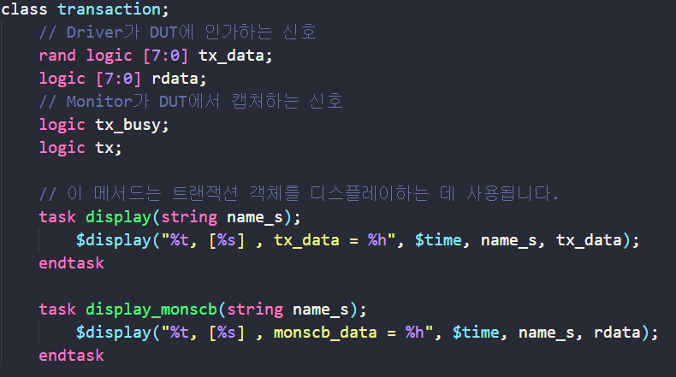
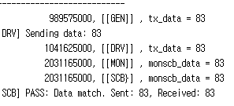
UART_TX
Random 값을 받아오는 data
Mon, Scb 데이터 저장공간
Simulation Console 창 출력

Slide 22
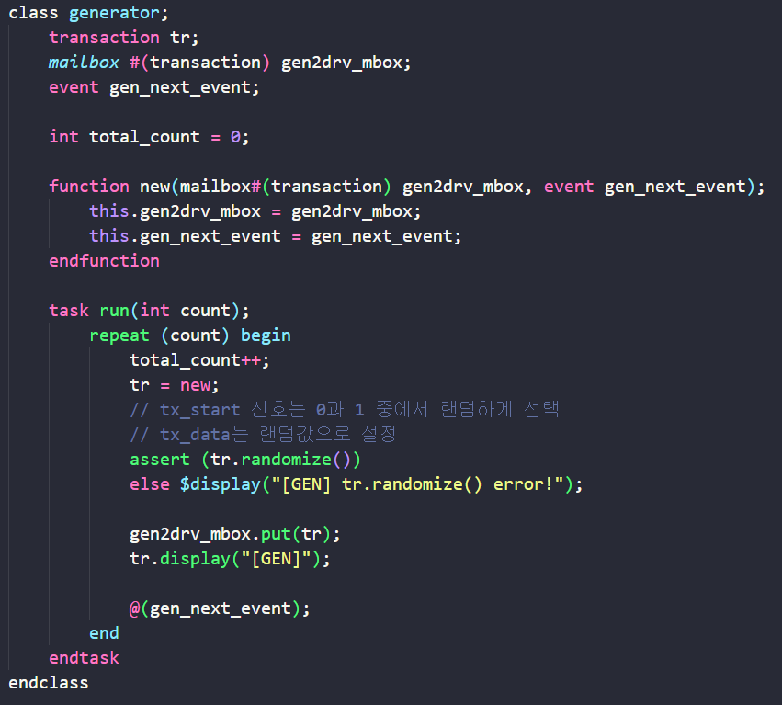
UART_TX
객체를 담을 핸들 tr 선언
Mailbox로 gen과 drv를 연결
지정된 횟수만큼 tr 생성해 Mailbox로 Driver에 전달

Slide 23
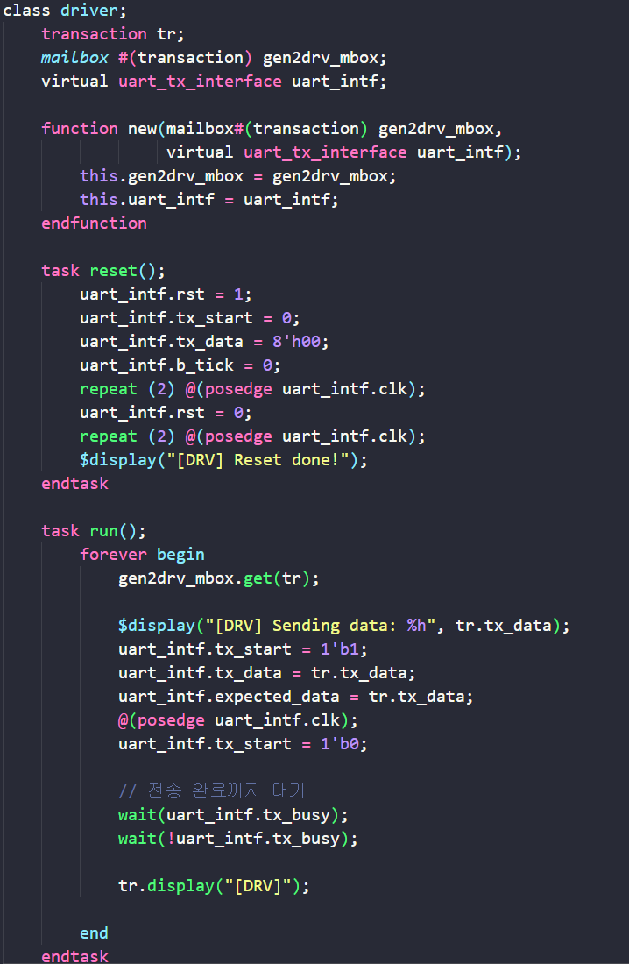
UART_TX
Dut 초기화를 위해 rst = 1 및 나머지 신호도 초기화
Clk 두번 기다린 후 rst해제 및 출력메세지
Mailbox에서 tr 수신
DUT에 tx_data전달 및 tx_start신호 발생
tx_busy신호로 전송 완료 확인

Slide 24
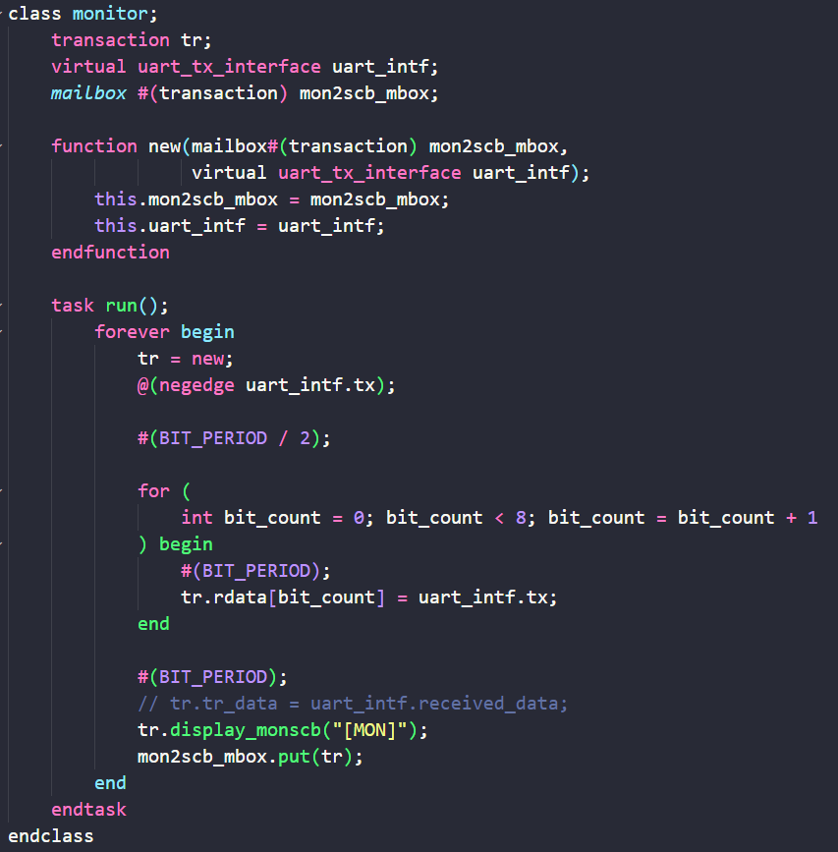
UART_TX
Negedge -> start bit 감지 Start bit 이후 절반 지점에서 맞춰 8비트 데이터 수집
마지막 주기 동안 대기 후 scorboard로 전달

Slide 25
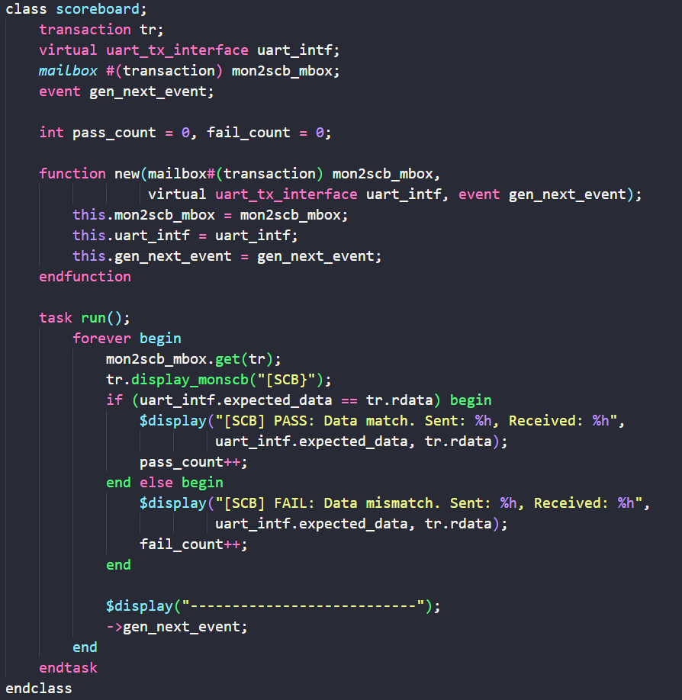
UART_TX
Mon에서 받은 rdata와 dut에서 받은 expected_data가 같은지 비교
일치하면 pass_Count + 1 아닐 시 fail_Count + 1

Slide 26
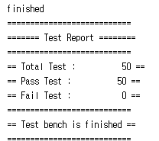
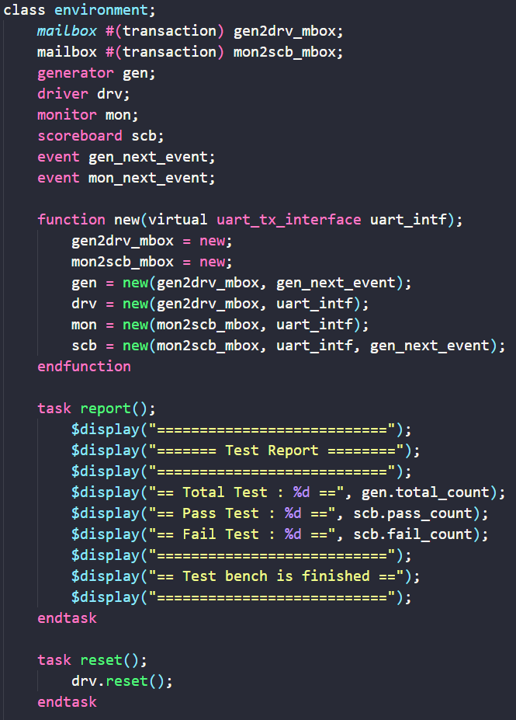
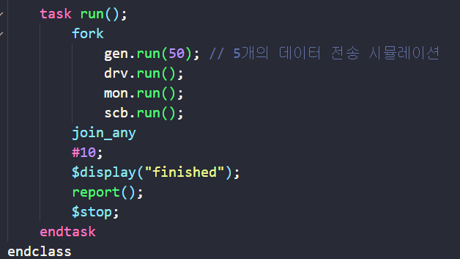
UART_TX
Generator / Driver / Monitor / Scoreboard를 연결하고 전체 테스트벤치 환경 구성
Mailbox와 Event로 각 컴포넌트 간 데이터와 동기화 관리
Reset, Run, Report 기능 제공

Slide 27
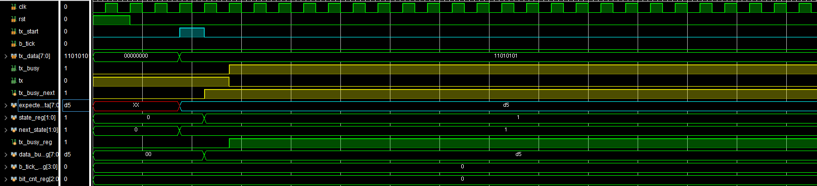
testbench
Start 신호가 떨어지면 0이되고 tx_bush가 tx_reg에 업데이트 될때 tx = 0 tx_bush= 1이 된다
Tx_ start = 1 이 될때 랜덤값 d5를 받아옴

Slide 28
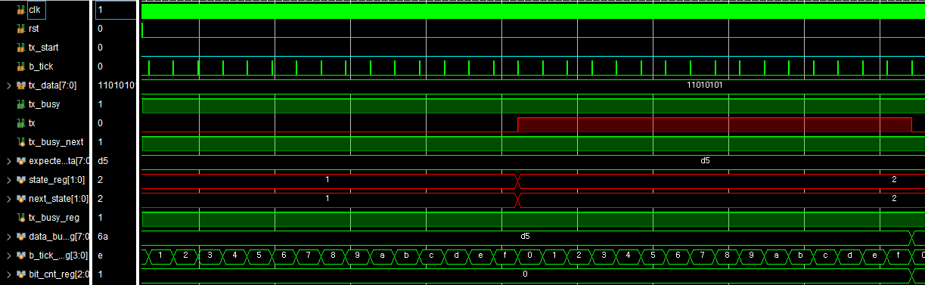
testbench
State가 2로 바뀔때 b_tick_cnt가 세기시작
B_tick_cnt가 15가 될때 tx의 상태를 확인

Slide 29
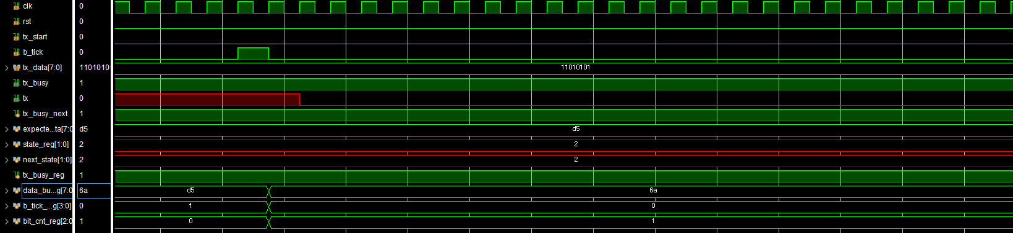
testbench
Tx의 상태를 확인 후 b_tick_gen과 bit_cnt는 반복횟수만큼 실행

Slide 30
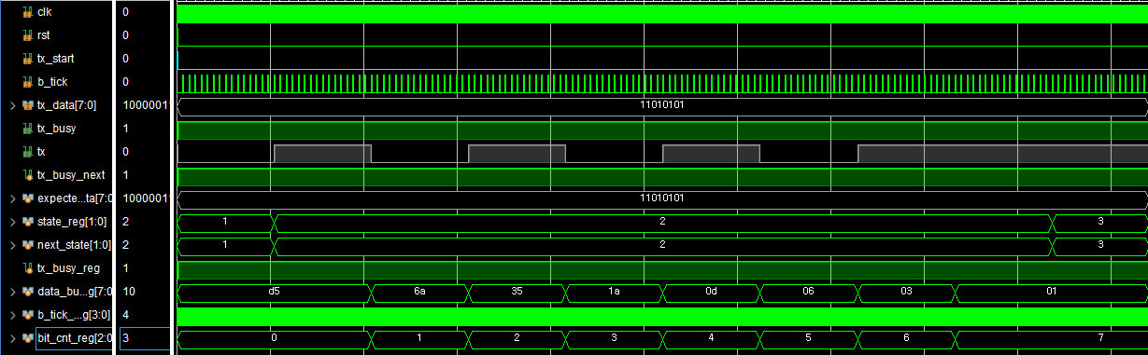
testbench
1
0
1
0
1
0
1
1
Tx가 랜덤값을 잘 받아오는걸 확인가능

Slide 31
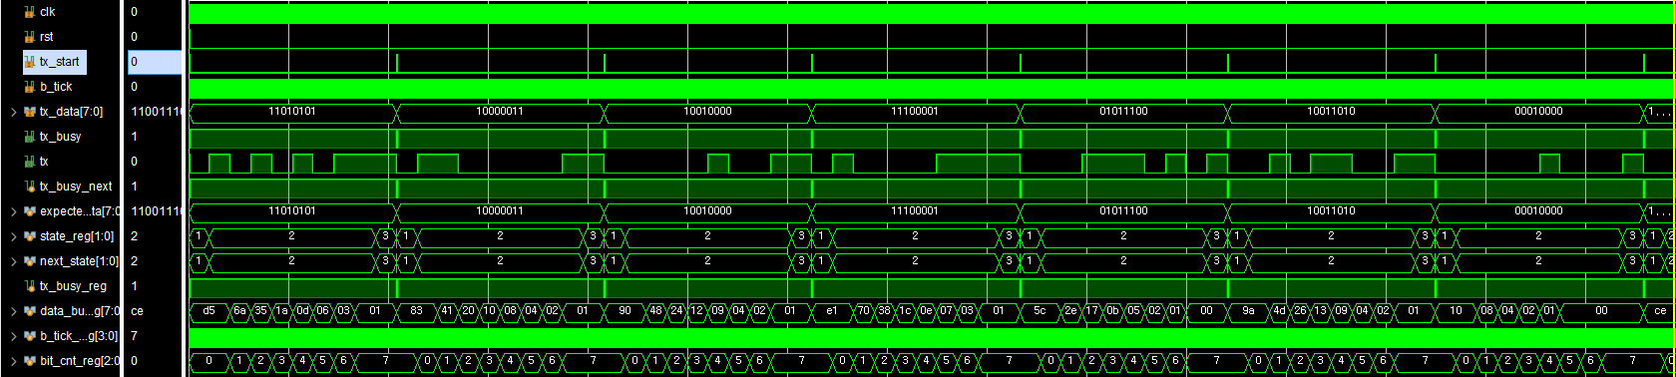
testbench

Slide 32
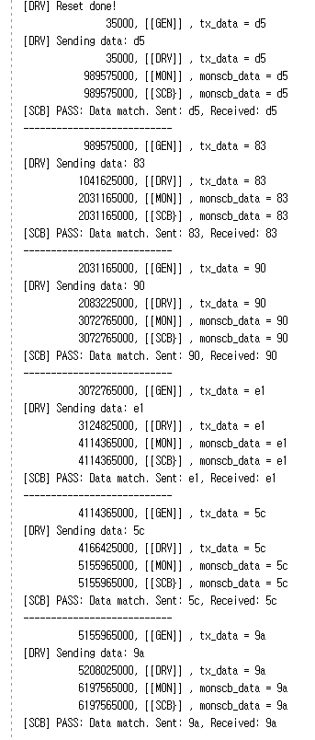
testbench

Slide 33
PART 5.
UART_tx_rx_fifo
Code review
TESTBENCH
TSL_CONSLOLE

Slide 34
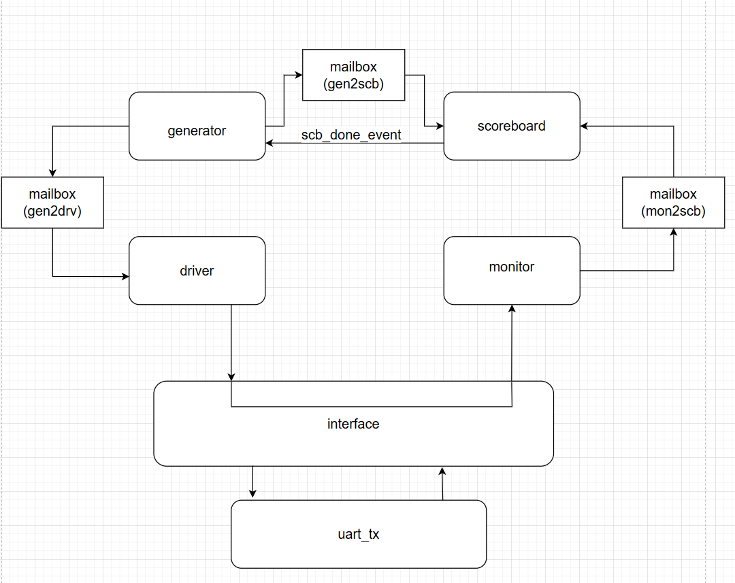
Uart_fifo

Slide 35
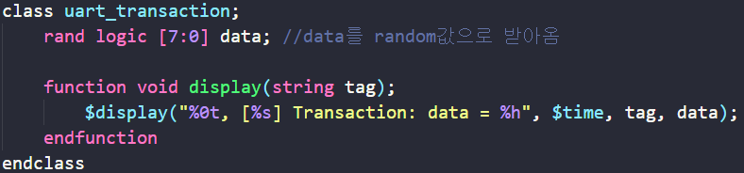
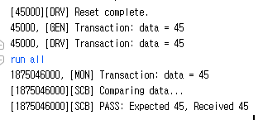
Uart_fifo
Random값 받아옴
Display 화면에 출력

Slide 36
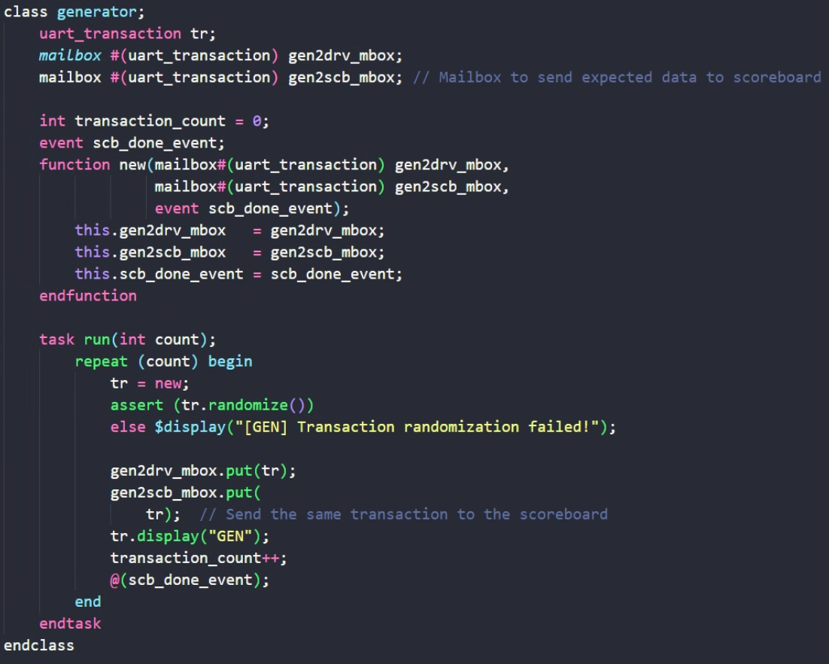
Uart_fifo
트랜잭션 랜덤화 후 Driver와 Scoreboard 모두에 전달
display에 gen 띄움
Scoreboard 완료될때 까지 동기화

Slide 37
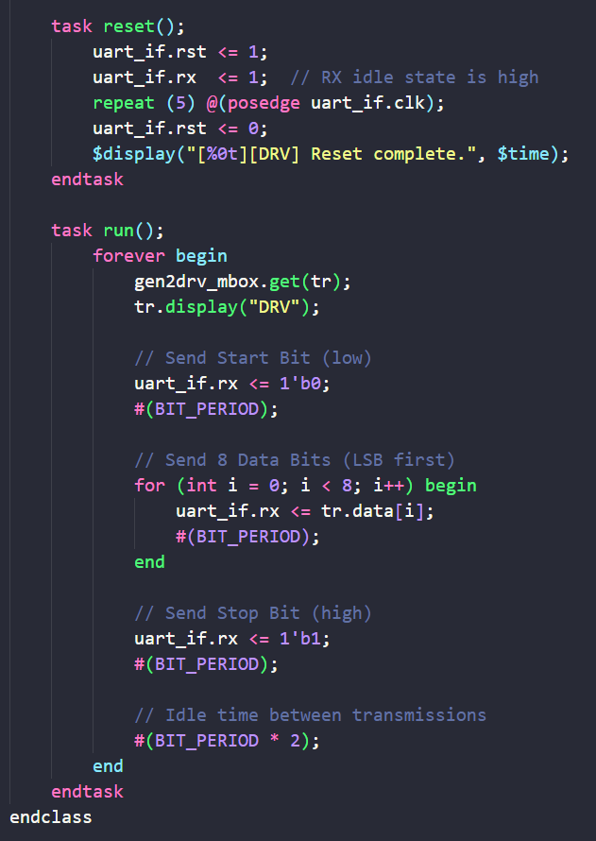
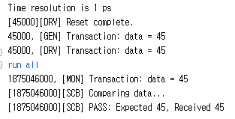
Uart_fifo
Dut 초기화
Rx 는 idle 상태로 유지
5클럭 동안 대기
초기화 완료 메세지 출력
Tr 수신
Start bit 전송 rx =0 bit_period 대기
Data bit 전송 8비트를 lsb방식으로 전송
Stop bit 전송 rx= 1

Slide 38
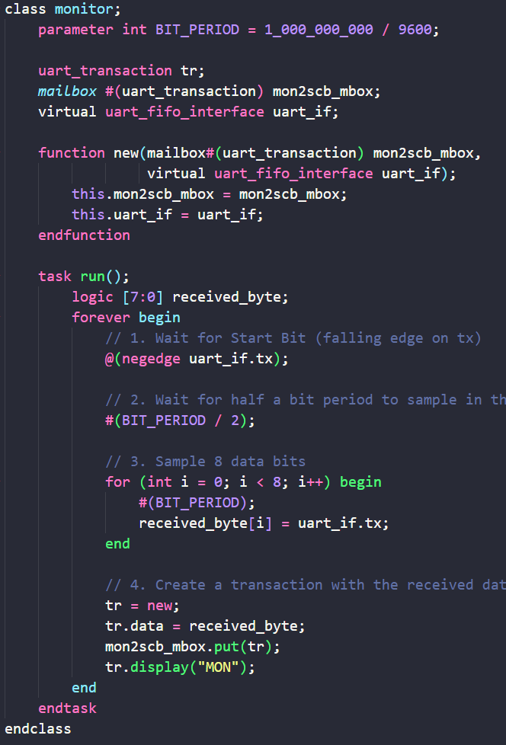
Uart_fifo
8비트 receiveed_byte 선언
하강엣지에서 start bit 감지 후
Bit_period 중간 지점에서 신호를 읽으면서 순서대로 샘플링
수신한 데이터를 새로운 tr에 저장
socreboard로 전송

Slide 39
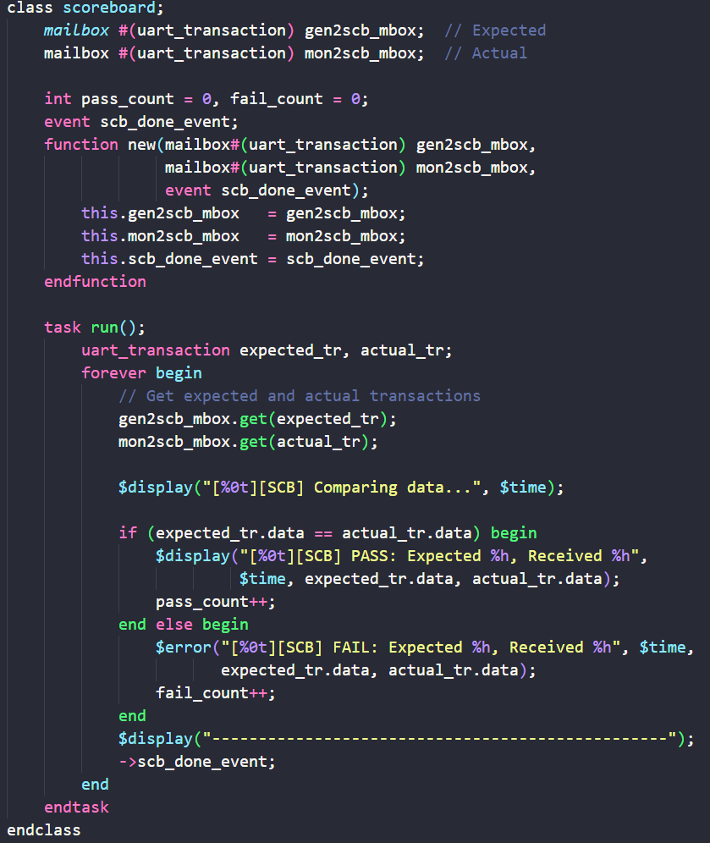
Uart_fifo
gen에서 보낸 tr과 mon에서 보낸 실제 수신 데이터를 가져옴
두 tr 값이 같으면 display에서 pass가 나오고 pass_count +1
아닐시 fail display가 나오고 fail_count + 1

Slide 40
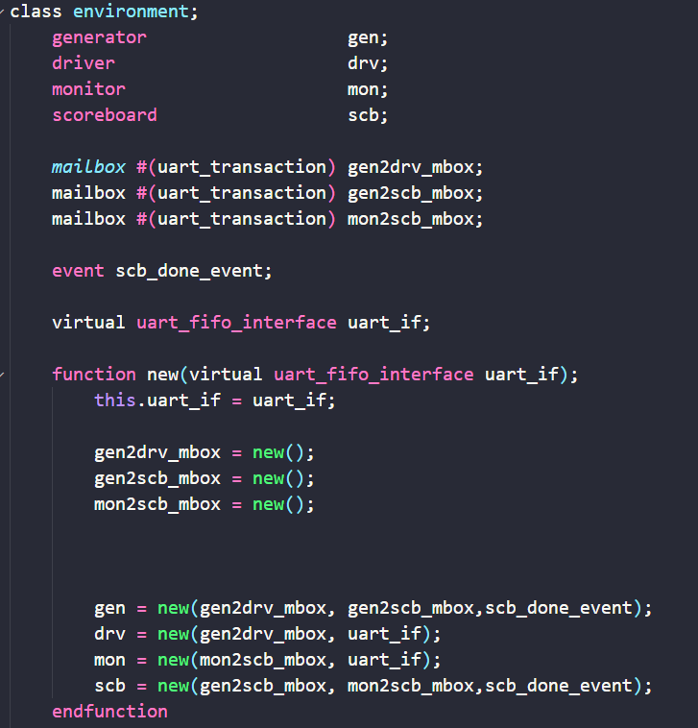
Uart_fifo
Generator, Driver, Monitor, Scoreboard를 Environment 안에서 생성
각 컴포넌트 간 연결: Mailbox와 이벤트를 통해 데이터 흐름과 동기화 구성

Slide 41
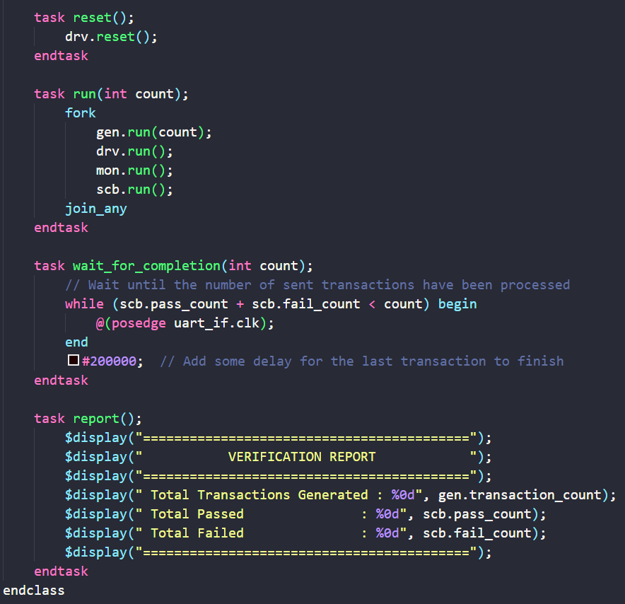
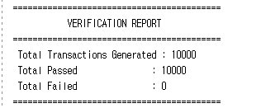
Uart_fifo
Count 만큼 실행
Score_Board에서 처리된 tr 목표 도달때 까지 대기
전체 시뮬레이션 결과 출력

Slide 42
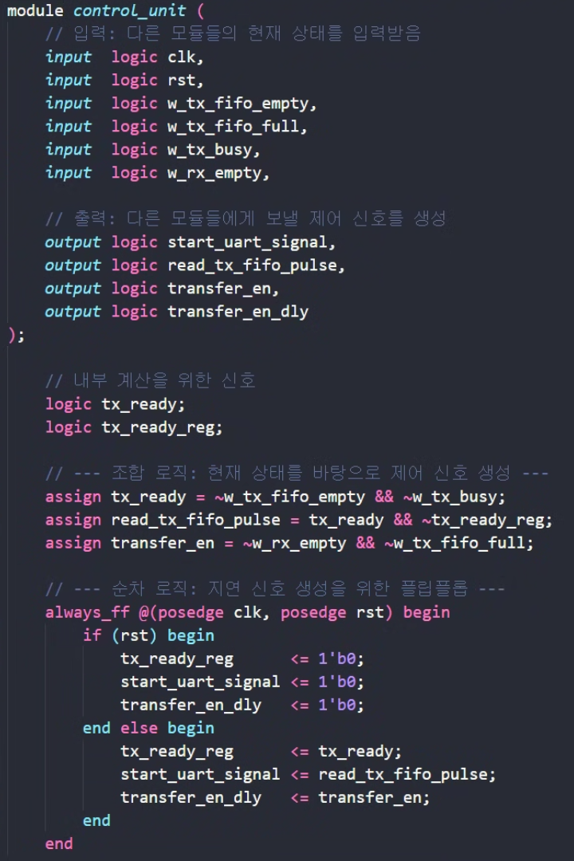
Uart_fifo
TX FIFO가 비어 있지 않고, UART가 바쁘지 않으면 전송 준비 완료 상태
tx_ready 신호가 0 → 1로 바뀔 때 한 클럭 동안만 활성화
즉, TX FIFO에서 데이터를 읽는 펄스
RX FIFO에 데이터가 있고, TX FIFO가 가득 차지 않았다면 전송 허용
데이터가 이동 가능한 상태임을 나타냄
이전 클럭의 tx_ready 상태를 저장 → 펄스 생성용
read_tx_fifo_pulse를 그대로 전달 → UART 전송 시작 신호
transfer_en 신호를 1클럭 지연하여 전달 → 타이밍 안정화

Slide 43
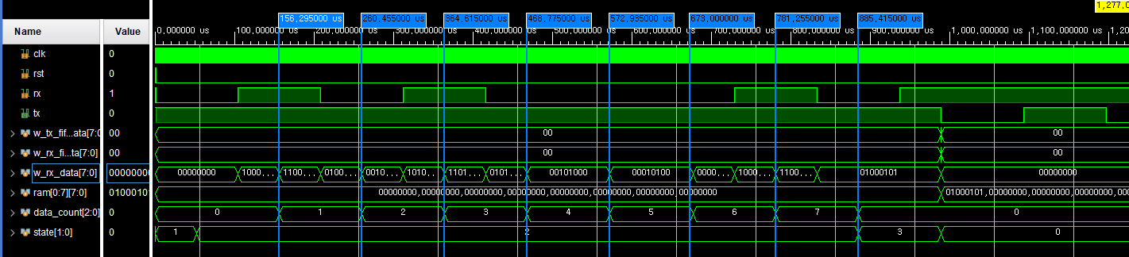
Uart_fifo_tb
1
0
1
0
0
0
1
0
Data count마다 rx를 가져옴

Slide 44
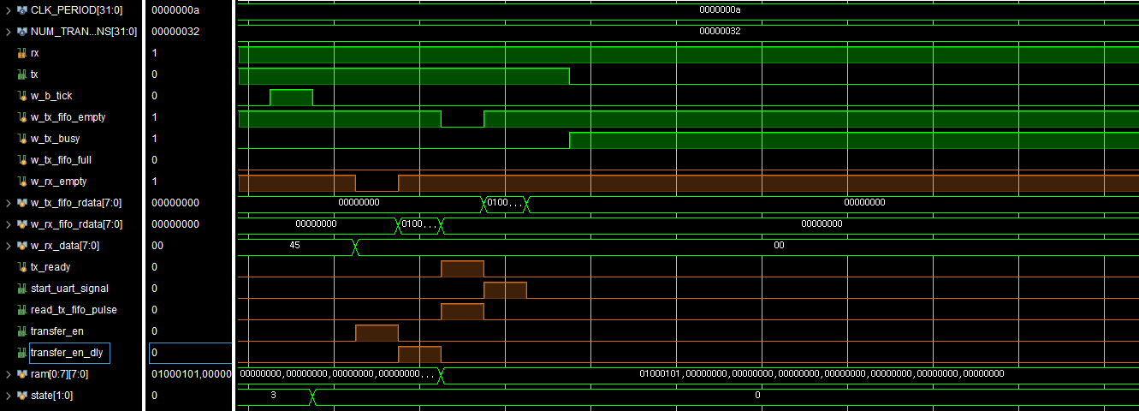
Uart_fifo_tb
~rx_empty && ~tx_fifo_full 아닐때 transfer_en = 1
Tx_ready = 1 read_tx_fifo_pulse = 1
start_uart_signal이 동작되면서 tx_fifo_data가 나옴

Slide 45

Uart_fifo_tb
Ram에 8개의 데이터 다 쌓인 후 FIFO 방식으로 하나씩 나옴

Slide 46

Uart_fifo_tb

Slide 47
PART 6.
10000_counter simulation
Chapter 1 키워드
Chapter 2 키워드
Chapter 3 키워드

Slide 48

10000_counter

Slide 49


10000_counter

Slide 50

10000_counter

Slide 51

10000_counter

Slide 52

10000_counter

Slide 53

10000_counter

Slide 54

10000_counter

Slide 55

10000_counter

Slide 56

10000_counter

Slide 57

10000_counter

Slide 58
PART 7.
Trouble Shooting
Chapter 1 키워드
Chapter 2 키워드
Chapter 3 키워드

Slide 59


트러블슈팅
Gen과 Drv의 나오는 tx_data값 타이밍 밀림

Slide 60


트러블슈팅(2)
Tr.display 부분 위치변경

Slide 61

트러블슈팅
MON과 SCB에 tx_data = xx

Slide 62




트러블슈팅(2)

Slide 63
Thank You

